Slide 1
ENERGIA POTENCIAL

Slide 2
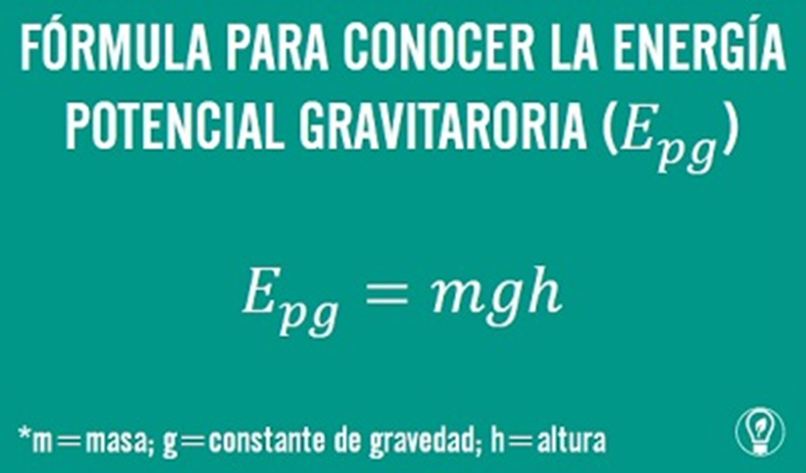
1. La energía potencial gravitatoria que es la que depende de la altura del objeto y tiene que ver con la gravedad a la que estamos sometidos todos los cuerpos y objetos de la Tierra. Por ejemplo, si estamos en el balcón de un tercer piso tendremos más energía potencial gravitatoria que nuestro vecino que está en el primero. De la misma forma, no tiene la misma energía potencial gravitatoria un piano que una trompeta, porque la masa de los objetos también influye.

Slide 3
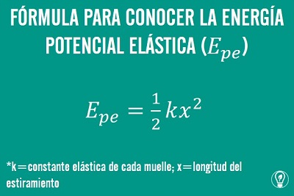
2. Energía potencial elástica que es la que se libera cuando un muelle comprimido se suelta. Esta energía la poseen aquellos materiales que son elásticos, es decir, que tienen la capacidad de estirarse o deformarse de su posición inicial pero que también tienen la capacidad de recuperar su forma original.

Slide 4
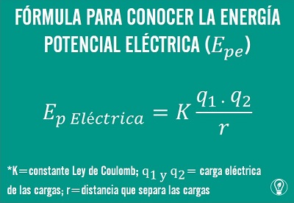
3. Energía potencial eléctrica que es la que tiene una carga eléctrica cuando la situamos en un campo eléctrico. Como depende de la posición de la carga dentro del campo se habla de energía potencial. Las cargas eléctricas pueden ser positivas o negativas y estas generan a su alrededor una zona (que se conoce como campo eléctrico) en la cual si introducimos otra carga eléctrica, afectará a la primera.

